Slide 1
Финансовые и нравственно-методологические истоки проблем развития кооперативного движения в России
Ефимов Виктор Алексеевич
Ректор Санкт-Петербургского государственного аграрного университета
д.э.н., профессор

Slide 2
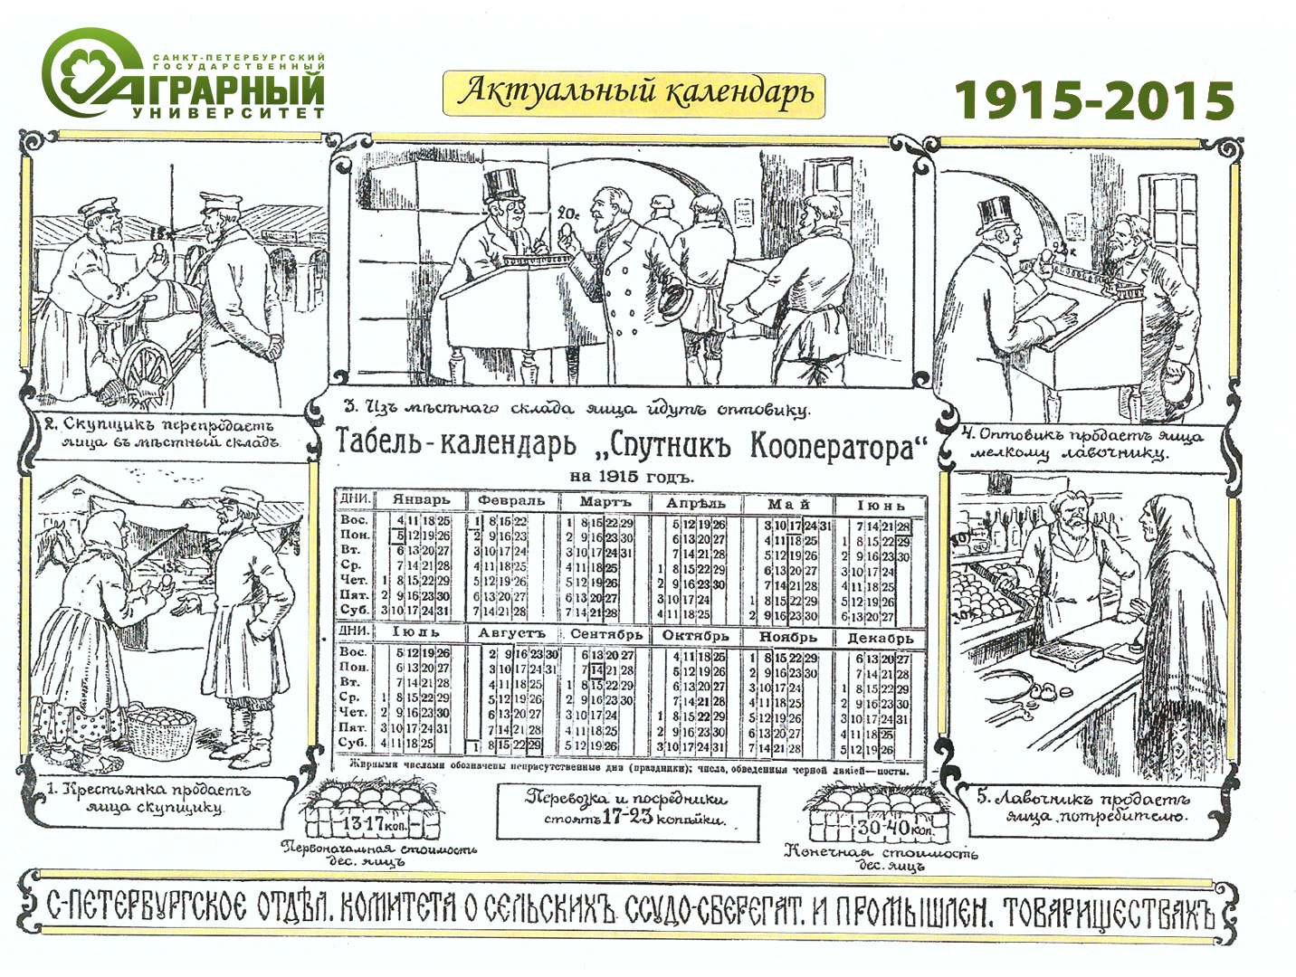

Slide 3
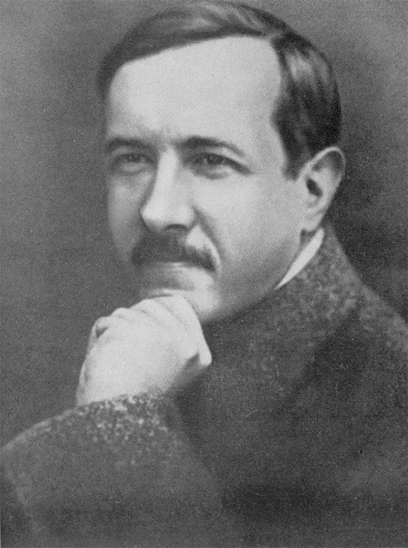
Крестьянское хозяйство может сбросить бремя ростовщиков и скупщиков и твердыми шагами пойти в лучшее сельско-хозяйственное будущее. Соединяясь в кооперативы хозяйства приобретают огромную силу нужную нам для экономического возрождения русской деревни.
А.В. Чаянов.
(Лекции, читанные на Старообрядческих сельско-хозяйственных курсах в Москве в 1913г.)
Не интересы капитала стоят в кооперации на первом месте, а интересы тех хозяйств, которые они обслуживают.
В кооперации капитал – слуга, а не хозяин.
А. Чаянов Краткий курс кооперации

Slide 4
- Долги на одного занятого в сельском хозяйстве в 9,3 раза превосходят его годовой заработок.
- Отношение долгов сельского хозяйства к годовой выручке 141% (в некоторых регионах до 400%).
- В 2013 году на погашение кредитов и процентов ушло 42,5% годовой выручки.
По данным ГК «Внешэкономбанк»
Продовольственный форум в Ростове-на-Дону

Slide 5
Заседание Госсовета по развитию бизнеса 18.09.14
«Утверждение о том, что у нас дорогие деньги, потому что высокая инфляция, не соответствует элементарной экономической логике, всё с точностью наоборот. Рост инфляции генерируют кредитные учреждения высокой процентной ставкой.
Выступление губернатора
Белгородской области
Е.С. Савченко

Slide 6
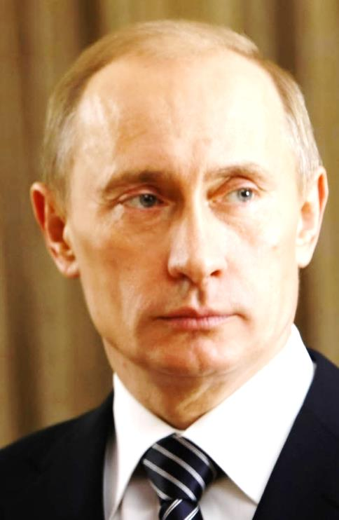
В основе всех наших проблем лежат вопросы нравственности.
В. В. Путин

Slide 7
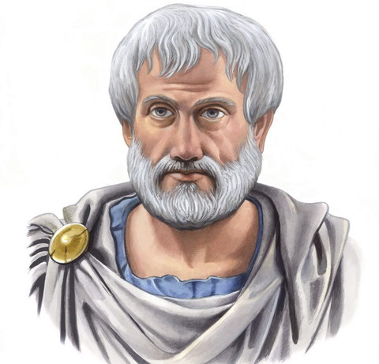
«С полным основанием вызывает ненависть ростовщичество…Как дети походят на своих родителей, так и проценты являются денежными знаками, происшедшими от денежных же знаков. Этот род наживы оказывается противным природе»
Аристотель
«Те, которые пожирают рост (процентные доходы), восстанут (в судный день), как восстанет тот, кого повергает сатана своим прикосновением. Это — за то, что они говорили: «Ведь торговля — то же, что процентные доходы». А Бог разрешил торговлю и запретил рост... кто повторит, те — обитатели огня, они в нём вечно пребывают!».(Коран, сура 2:275)

Slide 8
Пьер Франкастель в XII веке.
- Никогда прежде не наблюдалось столько больших строительных площадок одновременно
- В Англии в конце XI века было построено 5624 водяных мельницы в трёх тысячах деревень.
- Во Франции двумя веками позже уже действовало несколько сотен тысяч мельниц для производства муки и масла

Slide 9
Новая концепция денег - необходимое условие развития АПК и сельскохозяйственной кооперации

Slide 10
Научная монография
Научно-популярное издание

Slide 11
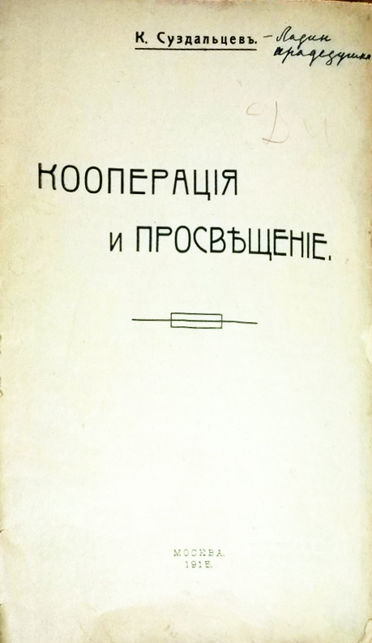
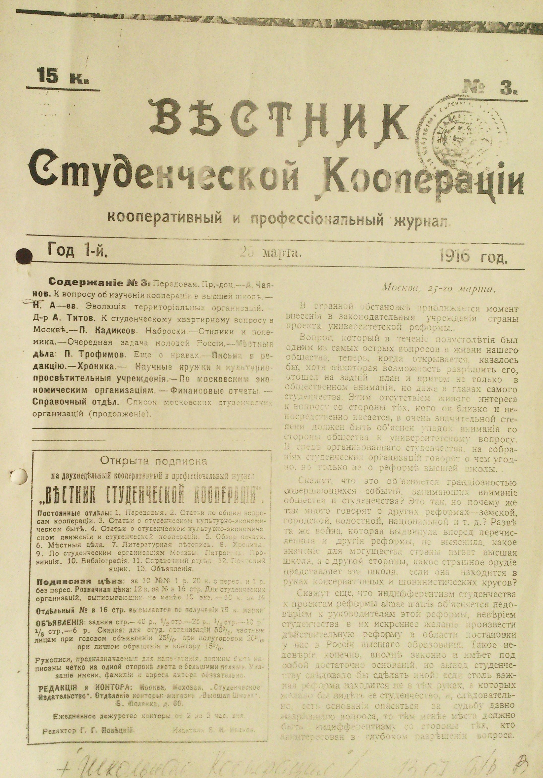

Slide 12
ВАШИНГТОНСКИЙ КОНСЕНСУС
Суть | Последствия
приватизация; жесткая монетарная политика; отказ от бюджетного дефицита; либерализация торговли; открытость для иностранных инвестиций. | необоснованное повышение цен; - высокие процентные ставки; сокращение или ликвидация социальных программ (бесплатное, дешевое здравоохранения, образование, дешевое жильё, общ. транспорт и т. п.); отказ от защиты природы и охраны окружающей среды; зависимость национальной валюты от доллара США и ограничения реальной денежной массы (невыплата зарплат, пособий, дефициту наличных денег, частичная потеря национального суверенитета); - налоговые реформы, которые увеличивают давление на бедных и облегчают налоговое бремя богатых.

Slide 13
Организовать при одном из университетов общероссийский учебно-методический центр, Академию кооперации, разработать единую для аграрных ВУЗов учебную программу «Управление в сфере кооперации»

Slide 14
Институт экономики РАН
Производство снова возвращается на местный уровень, на уровень домохозяйствования, к конкретному человеку.
В.М. Бондаренко, Бескризисное развитие: миф или реальность?
М.:ЛЕНАНД, 2014., с. 229.
Технологические революции происходят каждые пол - века и выигрывает тот, кто первым учует их направленность. Разукрупнение – тенденция очередной технологической революции.

Slide 15
Разумные потребители всех стран - соединяйтесь! Пятая общественно-экономическая формация «Формация Человека Разумного».

